Slide 1
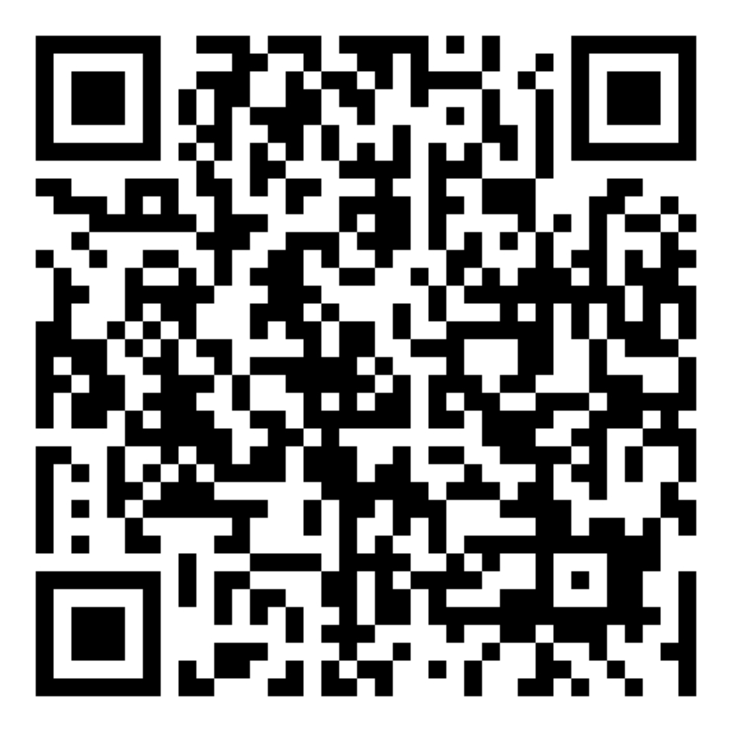

Slide 2
广告定向检索基本介绍
广告检索组 – 黄水桂

Slide 3
自我介绍 – 黄水桂
2007 ~ 2014
北京邮电大学计算机专业
2014 ~ 2018
微软Bing搜索引擎Index Serve正排索引与检索
2018 ~ 至今
腾讯广告数据流、索引与检索

Slide 4
内容提纲
广告定向与倒排索引介绍
在线请求特征与定向检索介绍
定向检索的挑战与优化

Slide 5
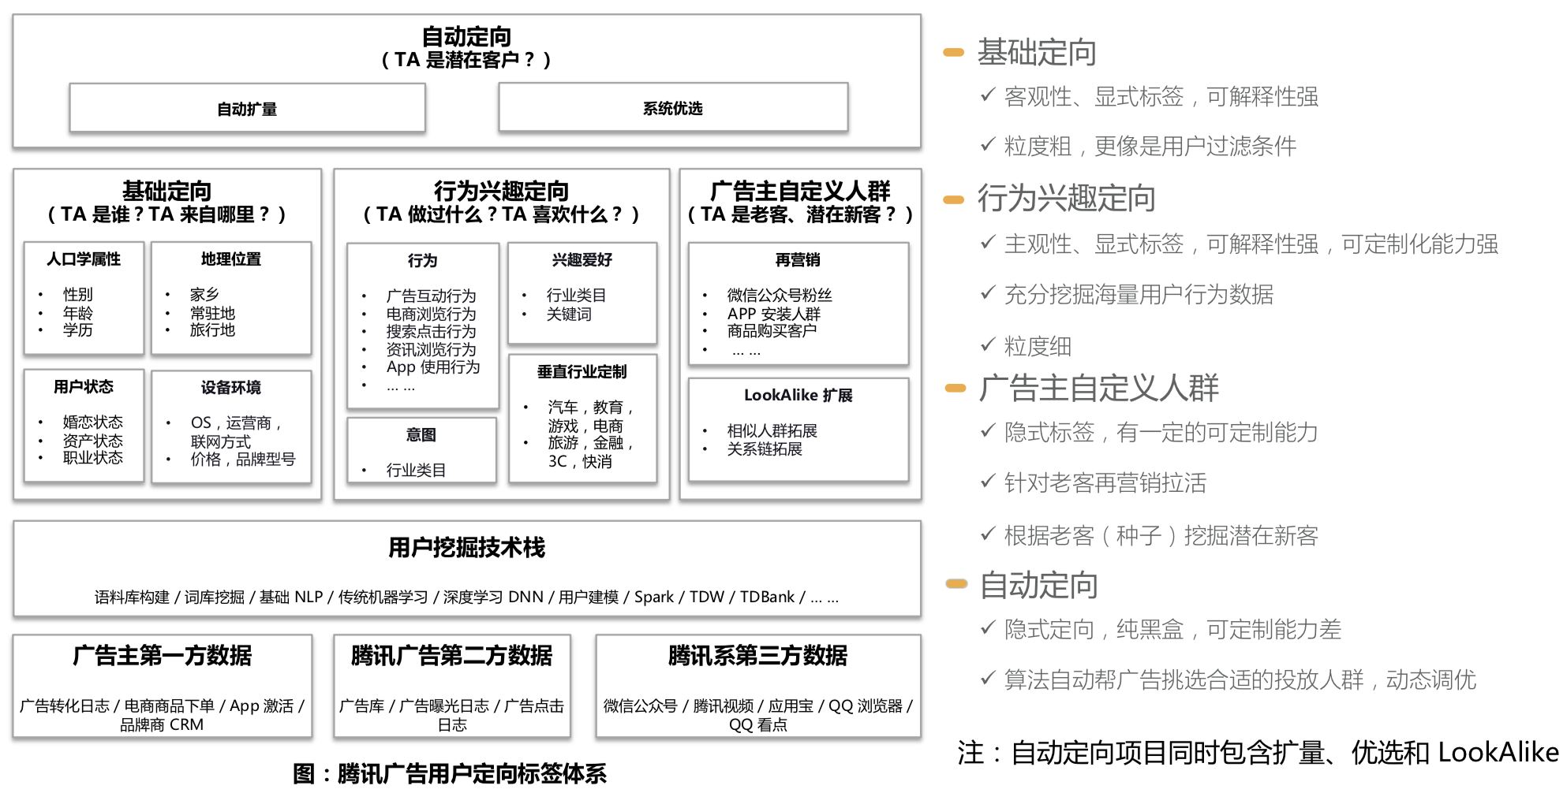
广告定向基本介绍 – 分类
Notes:
https://docs.qq.com/doc/DUE11cWhiRGh3V0to
https://docs.qq.com/doc/DRUxFTEFFUWhBWFFM
https://docs.qq.com/doc/DWVVYWk5XZ09VTUZE
广告是展示给用户看的；精准触达到目标用户；挖掘用户身上的各种类别的属性，有来自于广告主的，用户的，流量侧的，还有系统策略的。
这些所有的分类，都是我们检索系统需要处理的，复杂而且繁多。
我们的检索系统处理的非常不错，而且还在不断演进升级中。
检索系统看到的是什么？

Slide 6
广告定向基本介绍 – 类型
区间定向
点定向
文本定向
年龄：[18岁，30岁)
投放时间：[20200615, 20200616)
大部分是区间定向
性别：男
联网方式：无线
一种特殊的区间定向: [begin, begin+1)
广告关键词：人工智能
Notes:
系统侧的抽象：
如何抽象属性？
如何抽象属性之间的关系？

Slide 7
广告定向基本介绍 – 逻辑关系
非(NOT)定向
与(AND)定向
或(OR)定向
不能展示给未成年人
不在某些广告位、上展示
流量要求不展示某些广告主的广告等
22~30岁的男性
只展示给指定人群包中人群
只展示在某些流量上
22~30岁的男性 或 18~22岁的女性
Notes:
定向与定向之间的关系

Slide 8
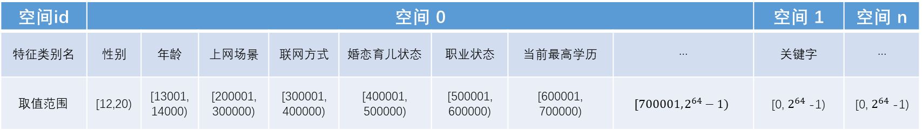

广告特征表达 一体化ID
最多40亿($2^{32}−1$)个空间
空间id | 空间 0 |  |  |  |  |  |  |  | 空间 1 | 空间 n
特征类别名 | 性别 | 年龄 | 上网场景 | 联网方式 | 婚恋育儿状态 | 职业状态 | 当前最高学历 | … | 关键字 | …
取值范围 | [12,20) | [13001, 14000) | [200001, 300000) | [300001, 400000) | [400001, 500000) | [500001, 600000) | [600001, 700000) | $$[700001, 2^{64}−1)$$ | [0, $2^{64}$ -1) | [0, $2^{64}$ -1)
Notes:
在系统中，是如何表达这些广告属性，以及属性之间的逻辑关系的
targeting_id_allocation.xml
对于一般属性来说，我们可以将64位整数空间分成两部分：高32位作为属性类别id，低32位作为该属性列表可能的取值范围（一般也是绰绰有余的）

Slide 9
定向关系表达 – 定向树
定向树：lambda
Lambda = $not?\left(\left(and | or\right)\left(\left(lambda\right)∗ | repository\right)\right)$
Lambda = 𝑛𝑜𝑡?((𝑎𝑛𝑑│𝑜𝑟)((𝑙𝑎𝑚𝑏𝑑𝑎)∗│𝑟𝑒𝑝𝑜𝑠𝑖𝑡𝑜𝑟𝑦))
递归定义：深度多叉树
特征集：Repository
Repository = $not?\left(token\right)+$
Repository = 𝑛𝑜𝑡?(𝑡𝑜𝑘𝑒𝑛)+
Token = $id|range|text$
Token = 𝑖𝑑|𝑟𝑎𝑛𝑔𝑒|𝑡𝑒𝑥𝑡
通常表示一种特征分类, 特征集中的Token之间为“或”关系
逻辑表达式：True或False
定向树
AND
OR
NOT?
定向子树
定向子树
定向子树
定向子树
Repository
id1,id2,id3
Repository
Id4,id2,id3
Repository
Id5,id6,id3
Repository
Id7,id2,id9
Notes:
Sunfish/core/proto/targeting_document.proto

Slide 10
广告定向树 – 灵活
自动扩量：
拓宽广告的定向范围
但不可突破某些系统约束
如酒类广告不能展示给未成年人；
以及广告主或流量侧勾选的强制不可突破定向等
自动调量定向树
AND
原始定向树
AND
系统定向树
OR
AND
自动扩量
用户定向树
场景定向树
系统定向树
人群定向树
用户定向树
场景定向树
人群定向树
Notes:
系统定向： SysTarget
自动扩量： ExpandTargeting
系统优选： AutoAudienceTarget
扩展定向： ExtraTargeting
场景定向： SceneTargeting
扩展定向（ExtraTargeting）的AND记录：屏蔽或定投广告位
扩展定向的OR记录：广告A/B test

Slide 11
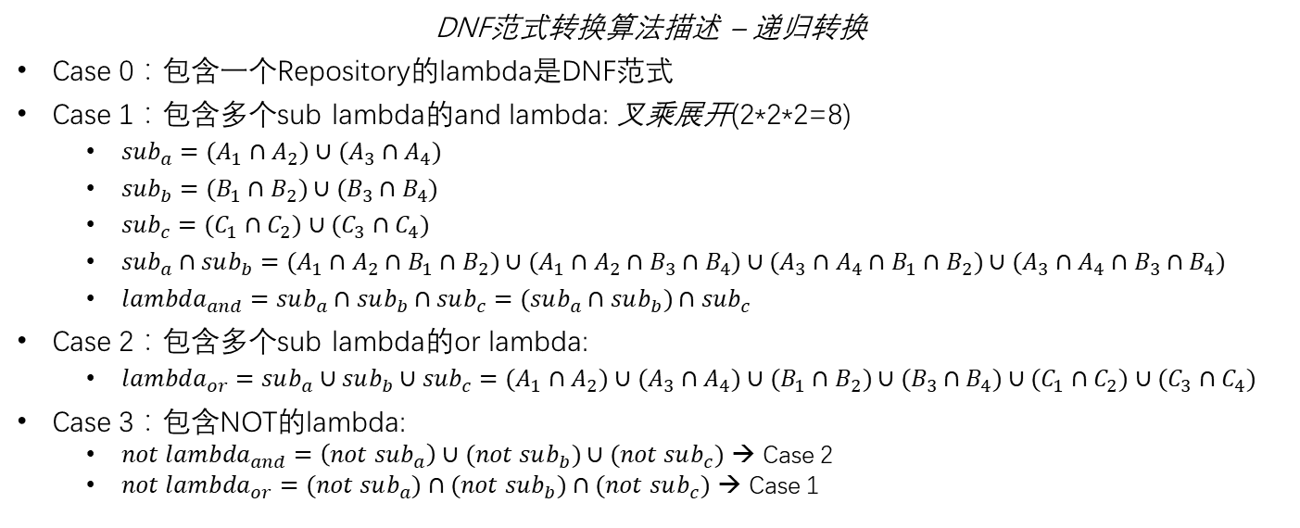
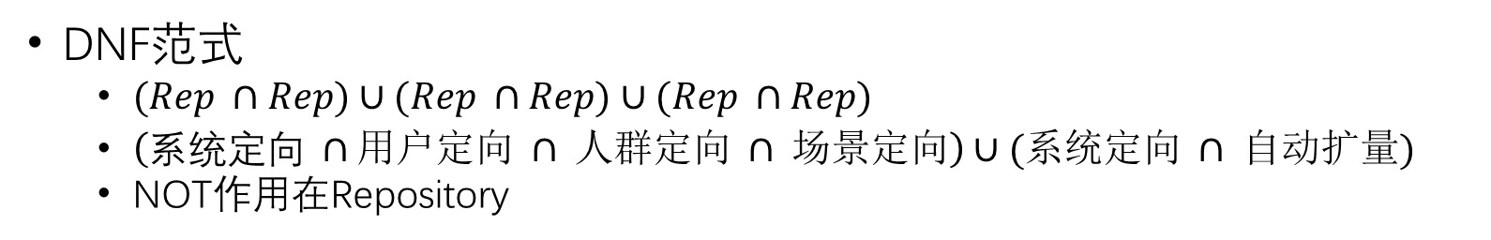
广告定向树的DNF范式
DNF范式
$(Rep ∩Rep)∪(Rep ∩Rep)∪(Rep ∩Rep)$
$\left(系统定向 ∩用户定向 ∩ 人群定向 ∩ 场景定向\right)∪(系统定向 ∩ 自动扩量)$
NOT作用在Repository
DNF范式转换算法描述 – 递归转换
Case 0：包含一个Repository的lambda是DNF范式
Case 1：包含多个sub lambda的and lambda: 叉乘展开(2*2*2=8)
$sub_{a}=(A_{1}∩A_{2})∪(A_{3}∩A_{4})$
$sub_{b}=(B_{1}∩B_{2})∪(B_{3}∩B_{4})$
$sub_{c}=(C_{1}∩C_{2})∪(C_{3}∩C_{4})$
$sub_{a}∩sub_{b}=(A_{1}∩A_{2}∩B_{1}∩B_{2})∪(A_{1}∩A_{2}∩B_{3}∩B_{4})∪(A_{3}∩A_{4}∩B_{1}∩B_{2})∪(A_{3}∩A_{4}∩B_{3}∩B_{4})$
$lambda_{and}=sub_{a}∩sub_{b}∩sub_{c}=(sub_{a}∩sub_{b})∩sub_{c}$
Case 2：包含多个sub lambda的or lambda:
$lambda_{or}=sub_{a}∪sub_{b}∪sub_{c}=(A_{1}∩A_{2})∪(A_{3}∩A_{4})∪(B_{1}∩B_{2})∪(B_{3}∩B_{4})∪(C_{1}∩C_{2})∪(C_{3}∩C_{4})$
Case 3：包含NOT的lambda:
$not lambda_{and}=\left(not sub_{a}\right)∪(not sub_{b})∪(not sub_{c})$ → Case 2
$not lambda_{or}=(not sub_{a})∩(not sub_{b})∩(not sub_{c})$ → Case 1

Slide 12
广告定向树的DNF范式
广告定向树（DNF范式）
OR
bid
bid
bid
AND
AND
AND
Repository:
Id,id,id
Repository:
Id,id,id,id
Repository:
Id,id,id
Repository:
Id,id,id
Repository:
Id,id,id
Repository:
Id,id,id
NOT?

Slide 13
广告定向的倒排索引
基于计数的倒排检索
从下层token到广告列表构建倒排索引
索引项(Content block): Bid
匹配项(Content block item): Repository
Ad1
ContentBlockItemA1
ContentBlockA
Ad2
ContentBlockItemA2
hit count:3
Ad3
ContentBlockItemA3
Ad1
ContentBlockItemB1
ContentBlockB
Ad4
ContentBlockItemB2
hit count:2
Ad5
Token dictionary

Slide 14
倒排索引 – 区间字典
区间字典：
区间(range)定义：[begin, end)
任务：给定一任意离散值，找出包含它的所有区间
起始点 | 索引区间 | 区间索引 | 区间编号
1 | [1,2) | [0,2) | 1,2
2 | [2,3) | [2,6) | 1,2,3,4
3 | [3,4) | [6,12) | 1,2,3,4,5,6
4 | [4,5) | [12,20) | 1,2,3,4,5,6,7,8
5 | [5,6) | [20,28) | 2,3,4,5,6,8,9,10
6 | [6,7) | [28,35) | 2,3,4,6,8,9,10
7 | [7,8) | [35,41) | 2,3,4,6,8,10
8 | [8,10) | [41,42) | 4
10 | [10, 11) | [42,42)
10
9
8
7
6
5
4
3
2
1
1 2 3 4 5 6 7 8 9 10 11
Notes:
Id字典，text字典 – 非常简单
http://km.oa.com/articles/show/211185?kmref=search&from_page=1&no=3

Slide 15
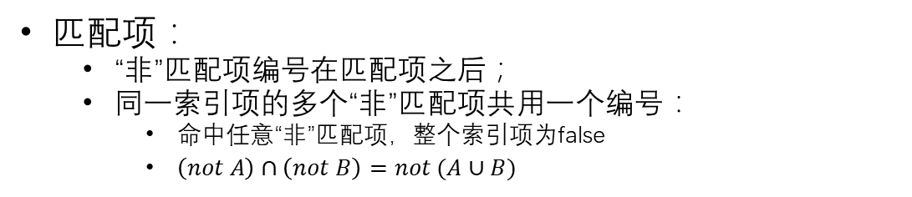
倒排索引 – 匹配项
匹配项：
“非”匹配项编号在匹配项之后；
同一索引项的多个“非”匹配项共用一个编号：
命中任意“非”匹配项，整个索引项为false
$\left(not A\right)∩\left(not B\right)=not (A∪B)$
OR
区间编号 | 匹配项(Content block item)索引 | 匹配项编号
1 | [1,2) | 1
2 | [2,4) | 1,2
3 | [4,6) | 1,2
4 | [6,7) | 2
5 | [7,8) | 3
6 | [8,9) | 3
… | … | …
bid
AND
Repository: 1
1, 2, 3
! Repository: 3
6
Repository: 2
2, 3, 4
! Repository: 3
5

Slide 16
倒排索引 – 索引项
索引项
每个匹配项对应一个索引项
同一索引项的所有匹配项编号连续
命中数索引
相同命中数的索引项存在一起
同一命中数的匹配项编号连续
OR
Bid: 1
Bid: 2
AND
AND
命中数 | 匹配项列表
2 | 1
 | 2
 | 3
 | 4
匹配项编号 | 索引项编号
1 | 1
2 | 1
3 | 2
4 | 2
索引项1
Repository: 1
Repository: 4
索引项2
Repository: 2
Repository: 3

Slide 17
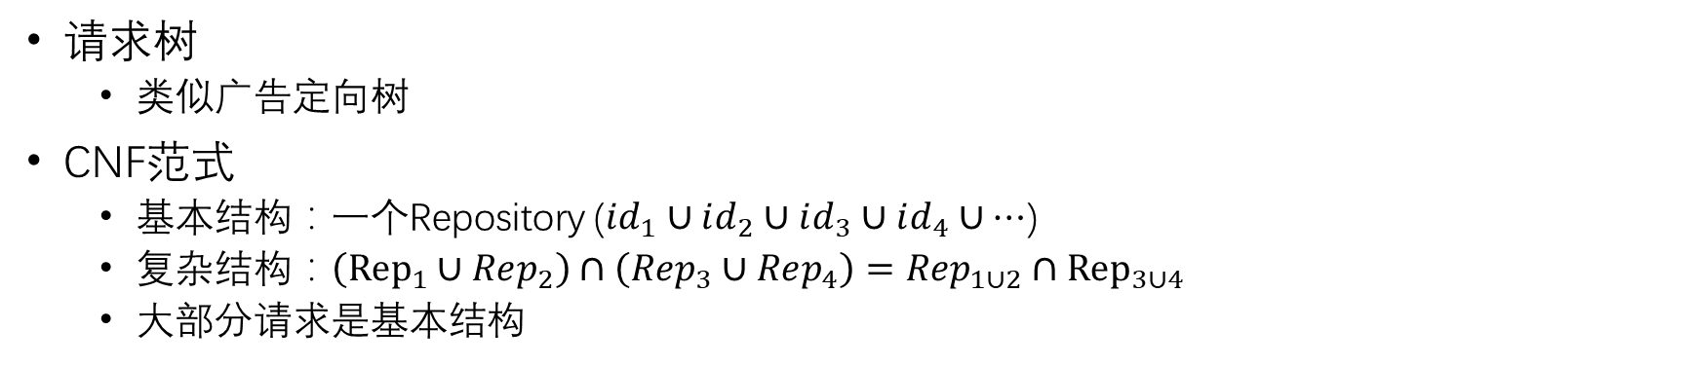
在线广告请求特点
请求树
类似广告定向树
CNF范式
基本结构：一个Repository ($id_{1}∪id_{2}∪id_{3}∪id_{4}∪…$)
复杂结构：$\left({Rep}_{1}∪Rep_{2}\right)∩\left(Rep_{3}∪Rep_{4}\right)=Rep_{1∪2}∩{Rep}_{3∪4}$
大部分请求是基本结构
AND
AND
Repository
id,id,id,…
Repository
1, 2, 3
Repository
4,5,6
! Repository
8
基本结构
复杂结构

Slide 18
在线定向检索
使用bitmap收集命中的content block item集合
遍历命中数索引，以及命中content block item的bitmap，收集命中的content block
检索性能与content block item/content block数正相关
与广告数非线性关系
请求id
Ad1
ContentBlockItemA1
ContentBlockA
Ad2
13028
ContentBlockItemA2
hit count:3
Ad3
ContentBlockItemA3
13
Ad1
ContentBlockItemB1
ContentBlockB
Ad4
2001567
ContentBlockItemB2
hit count:2
Ad5
Token dictionary

Slide 19
在线定向检索 – 非匹配项
匹配的索引项(ContentBlock)中：
是否包含匹配的“非”匹配项
请求id
Ad1
ContentBlockItemA1
ContentBlockA
Ad2
13028
hit count:3
ContentBlockItemA2
Ad3
ContentBlockItemA3
13
Ad1
hit count:2
ContentBlockItemB1
ContentBlockB
Ad4
ContentBlockItemB2
Ad5
2001567
Token dictionary
Not content block item

Slide 20


在线定向检索 – 复杂请求
反向匹配
每个定向检索出的广告是否匹配请求
请求
广告
AND
OR
正向检索
Repository: 1
Repository: 2
Bid: 1
OR
OR
Repository: 1
反向匹配
OR
13028
13
2000
2001567
3000
3001
13028
13
2000
2001567

Slide 21
定向检索的挑战与优化
离线索引构建耗时
多种多样的广告数据聚合
不断增加的广告数
在线定向检索时延
越来越多的扩量子树
优化实践
增量索引构建
优化匹配项个数
提取热门匹配项
优化索引项个数
提取公共的“非”匹配项

Slide 22
Q & A

Slide 23
Backup

Slide 24
广告定向的倒排索引
广告1
20岁
匹配项A1
25岁
索引项A
30岁
广告5
40岁
匹配项A2
45岁
命中项数:3/3
广告7
50岁
匹配项A3
男
女
汕头
广告2
广州
匹配项B1
索引项B
广告4
深圳
匹配项B2
汕尾
命中项数:2/2
广告9

